Slide 1
Task 12
State Pattern

Slide 2
Beispiel
Eine Datei hat verschiedene Stati: geöffnet, geschlossen, gedruckt, gesperrt und gelöscht.
Falls jetzt versucht wird, die Datei zu löschen, ist das Verhalten je nach Status unterschiedlich. Wenn sie geöffnet ist, kann sie nicht gelöscht werden, etc.

Slide 3
Vor- / Nachteile
Vorteile:
Saubere Trennung des unterschiedlichen Verhaltens
Einfaches hinzufügen / entfernen von Stati
Einheitliches Interface
Nachteile
Bei trivialem Verhalten viel Overhead
Gefahr von Doppelspurigkeiten, wenn zwei Stati sehr ähnlich sind.

Slide 4
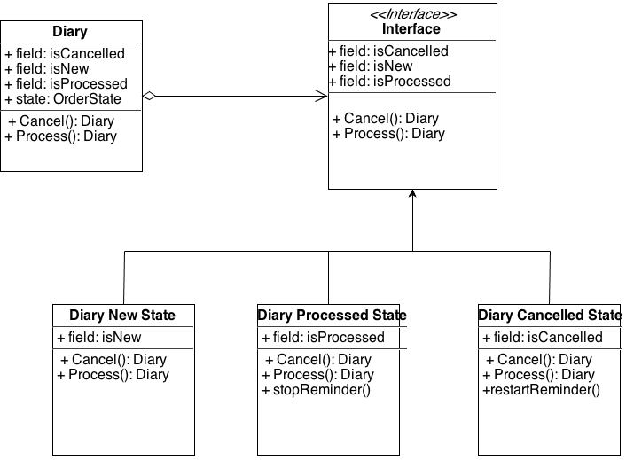

Slide 5
package ch.bfh.red.app.view;
//Grundlage für konkrete Zustaende
public interface DiaryState {
public void cancel();
public void process();
}
public class DiaryNewState implements DiaryState{
@Override
public void cancel(){
restartReminder();
}
@Override
public void process(){
showDiaryEditor();
}
}

Slide 6
public class DiaryProcessedState implements DiaryState{
@Override
public void cancel(){
}
@Override
public void process(){
showDiary();
}
}
public class DiaryCancelledState implements DiaryState{
@Override
public void cancel(){
}
@Override
public void process(){
restartReminder();
}
}

Slide 7
//Diary ist der Kontext für die Zustaende
public class Diary implements DiaryState{
DiaryState state;
public DiaryModel(DiaryState state){
this.state = state;
}
public void setDiaryState(DiaryState state){
this.state = state;
}
@Override
public void cancel(){
state.cancel();
}
@Override
public void process(){
state.process();
}
}

Slide 8
/Anwendungsbeispiel
Diary diary = new Diary(new DiaryNewState());
public void buttonClick(ClickEvent event) throws CommitException {
if (event.getButton() == newEntry) {
diary.process();
} else if (event.getButton() == cancel) {
diary.cancel();
}
// close();
}

Slide 9
Fragen - Diskussion

